Slide 1
«Сравнение обыкновенных дробей»
5 класс
муниципальное бюджетное образовательное учреждение «Тирянская ОШ»
Кардымовского района Смоленской области
Учитель Л.Н. Кезикова
2015/2016 учебный год

Slide 2
Человек подобен дроби, числитель которой есть то, что он представляет собой,
а знаменатель – то, что он думает о себе.
Л. Н. Толстой

Slide 3
Задача.
В первый день ярмарки один купец продал имеющегося товара, а второй купец продал - своего товара. Для кого из купцов первый день ярмарки оказался более удачным?

Slide 4
Тема урока
«Сравнение обыкновенных дробей».
Цель урока
«Сформулировать правила сравнения обыкновенных дробей и научиться их применять для сравнения обыкновенных дробей»

Slide 5
Из двух дробей с одинаковыми знаменателями больше та дробь, числитель, которой больше.

Slide 6
Практическая работа:
Начертите два равных прямоугольника со сторонами 8 клеточек и 6 клеточек. Первый прямоугольник разделите на 8 одинаковых частей и закрасьте 5 из них. Второй прямоугольник разделите на 6 одинаковых частей и закрасьте 5 из них. Теперь внимательно рассмотрите рисунки и запишите какая часть каждого прямоугольника закрашена. Сравните, получившиеся дроби.
Какой вывод можно сделать?

Slide 7
Из двух дробей с одинаковыми числителями больше та дробь, знаменатель, которой меньше.

Slide 8
Какой знак неравенства нужно поставить вместо «и»?
Применимы ли наши правила для данной ситуации?

Slide 9
1. Сравните
2. Выберите из данных чисел наибольшее
3. Какая из дробей на числовом луче расположена левее

Slide 10

ФИЗМИНУТКА
Попрошу теперь всех встать
Ручки вверх свои поднять.
Наклониться влево, вправо.
Потянуться, улыбнуться
И на место всем вернуться!

Slide 11
Оценивание самостоятельной работы
Номер задания | Количество баллов
1 | 1
2 | 2
3 | 3

Slide 12
Количество баллов | Оценка
3 | 3
4 - 5 | 4
6 | 5

Slide 13

Рефлексия
Наш урок близится к завершению и я прошу каждого из вас на листочке (лежит на парте) написать самое важное, что уяснили с урока с пожеланиями соседу по парте, а затем обменяться своими записями.

Slide 14
Домашнее задание:
для тех, кто:
- выполнил все задания верно или допустил только одну ошибку – п. 24, №944
- допустил несколько ошибок – п. 24, №№965, 966

Slide 15
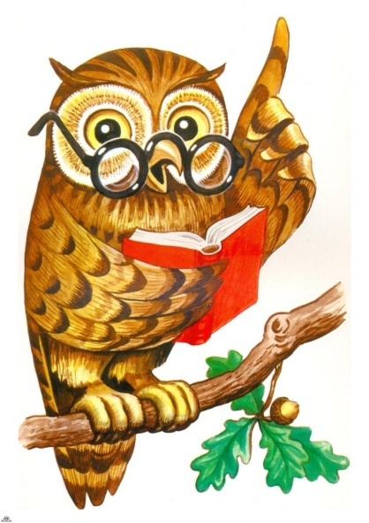
Спасибо за урок !

